Slide 1
ԵՎՐԱՍԻԱ
ԽԱՆԶԱԴՅԱՆ ՍՈՖԻԱ
ՊԱՊՅԱՆ ՎԱՐԴՈՒՀԻ
ԲԱԼԱՅԱՆ ԱՆՆԱ
ՀԱՐՈՒԹՅՈՒՆՅԱՆ ՕՖԵԼՅԱ

Slide 2
ԵՎՐԱՍԻԱ
ԵՎՐԱՍԻԱՅԻ ԵՐԿՐԱԲԱՆԱԿԱՆ
ԿԱՌՈՒՑՎԱԾՔԸ
Եվրասիա մայրցամաքի ժամանակակից ռելիեֆը ձևավորվել է երկրաբանական երկարատև ժամանակաշրջանի ընթացքում: Նրա տարածքը ձևավորվել է հնագույն ցամաքների`Արևելաեվրոպական,Սիբիրական,Չինական,Հնդկա- կան և Արաբական պլատֆորմների շուրջ:Վերջին երկուսը համարվում են Գոնդվանա, իսկ մնացածը` Լավրասիա հնագույն ցամաքների մասերը: Լավրասիայի և Գոնդվանայի միջև տարածվում էր ընդարձակ Ալպ-Հիմալայական գեոսինկլինալը («Հրե Օղակի» մի մասը):

Slide 3
ԵՎՐԱՍԻԱՅԻ ՄԱԿԵՐԵՎՈՒՅԹԸ ԵՎ ԼԵՌՆԵՐԸ
Եվրասիայի մակերեվույթը: Եվրասիայի մակերևույթը, ի տարբերություն մյուս մայրցամաքների, ավելի բազմազան է, որը պայմանավորված է նրա տարածքի մեծությամբ և երկրաբանական զարգացման պատմությամբ:
Եվրասիայի մակերևույթն ունի մի քանի առանձնահատկություն: Այն ամենաընդարձակ և ամենաբարձր մայրցամաքն է: Նրա միջին բարձրությունը 840 մետր է: Եվրասիայի տարածքում են գտնվում աշխարհի ամենաբարձր և ամենացածր կետերը, որոնց բարձրությունների տարբերությունն անցնում է 9000 մետրից: Ամենաբարձր կետը Ջոմոլունգմա (Էվերեստ) լեռն է (8848 մ),իսկ ամենացածրը՝ մեռյալ լճի (ծովի) իջվածքը (-395մ ): Եվրասիայի արևելյան ափերի մոտ է Համաաշխարհային օվկիանոսի ամենախոր կետը՝ Մարիանյան փողրակը՝ 11022 մ խորությամբ:

Slide 4
ԵՎՐԱՍԻԱՅԻ ԼԵՌՆԱԳՐԱԿԱՆ ԽՈՇՈՐ ՄԻԱՎՈՐՆԵՐԸ Եվրասիյում տարածված են տարբեր հասակի, ծագման և բարձրության լեռներ և լեռնաշղթաներ: Նրա տարածքում առանձնացվում են երիտասարդ հասակի լեռնային երկու գոտի՝ Ալպ-Հիմալյական և Խաղաղօվկիանոսյան: Ալպ-Հիմալայական գոտուն պատկանում են բարձր, երտասարդ լեռները և լեռնաշխարհները: Լեռներից նշանավոր են Պիրենեյները, Ալպերը ( Մոնբլան՝ 4807մ), Կարպատները, Մեծ Կովկասը,Էլբուրսը, Հինդուկուշը, Կարակորումը, Հիմալայները, ինչպես նաև Փոքրասիական, Հայկական, Իրանական, Պամիրի, Տիբեթի լեռնաշխարհները: Խաղաղօվկիանոսյան լեռնային գոտու մեջ մտնում են Կամչատկայի, Կուրիլյան, Ճապոնական, Ֆիլիպինյան և Մալայան կղզիների երիտասարդ լեռները: Եվրասիայի միջին հասակի լեռներից հայտնի Վերխոյանսկու , Չերսկու լեռնաշղթաները, իսկ հին հասակի լեռներից՝ Սկանդինավյան, ՈՒրալյան, Տյան-Շանի լեռնաշղթաները:

Slide 5
ԿԼԻՄԱՅԱԿԱՆ ԳՈՏԻՆԵՐԸ ԵՎ ՄԱՐԶԵՐԸ

Slide 6
Հյուսիսից հարավ մեծ ձգվածության պատճառով Եվրասիան գտնվում է կլիմայական բոլոր գոտիներում: Արտկիկական կլիմայական գոտին տարածվում է մայրցամաքի ծայր հյուսիսային շրջաներում և Հյուսիսային սառուցյալ օվկիանոսի առափնյա կղզիներում: Տեղումները քիչ են (100-200 մմ): Մերձարկտիկական կլիմայական գոտին զբաղեցնում է մայրցամաքի հյուսիսային շրջանները և տարածվում է նախորդ գոտուց հարավ: Միջնկյալ գոտի է, որտեղ ամռանը տաք և խոնավ է (+5° +10°), իսկ ձմռանը՝ ցուրտ և չոր (-30° -40°): Տեղումների տարեկան քանակը արևմուտքում 300-400մմ է, իսկ արևելքում 200-300մմ է: Բարեխառն կլիմայական գոտին զբաղեցնում է մայրցամաքի ամբողջ միջին մասը՝ 40° 65 ° աշխարհագրական լայնությունները: Զբաղեցնելով մեծ տարածք գոտու տարբեր մասերում կլիմայական պայմանները տարբեր են, այդ պատճառով առանձնանում են կլիմայական մարզեր: Դրանք են՝ ծովային, ցամաքային, խիստ ցամաքային և մուսոննային մարզերը: Բարեխառն ծովային կլիմայի մարզն ընդգրկում Եվրոպայի արևմտյան ծովափնյա մասը և Կամչատկան: Ձմեռը մեղմ է՝ +7° +8 °, իսկ ամառը զով՝ +16° +18°: Տարեկան Տեղումների քանակը մեծ է՝ 1000- 800 մմ:

Slide 7
Բարեխառն ցամաքային կլիմայի մարզում Ատլանտյան օվկիանոսի մեղմացնող ազդեցությունն թուլանում է: Ձմեռը ցուրտ է, բայց ուժեղ սառնամանիքներ չեն անում, ամառը տաք է: Տեղումների տարեկան քանակը 700-500 մմ է: Բարեխառն խիստ ցամաքային կլիմայական մարզը ձգվում է ՈՒրալից արևելք: Ձմեռը խիստ ցուրտ է՝ -30°-45° ,իսկ ամառը տաք՝ +20 °+25°: Տեղումների տարեկան քանակը քիչ է՝ 350-250 մմ: Բարեխառն մոսսոնային կլիմայական մարզում գտնվում են գոտու արևելյան ծովափնյա շրջանները: Դեպի արևելեք արդեն զգացվում է Խաղաղ օվկիանոսի ազդեցությունը: Ամռանն օվկիանոսից փչում են խոնավ ու տաք մուսսոնները, իսկ ձմռանը ցամաքից դեպի օվկիանոս՝ ցուրտ և չոր մուսսոնները: Մերձարևադարձային կլիմայակն գոտին անցողիկ է, որտեղ ամռանը տիրապետում են արևադարձային չոր և շոգ, իսկ ձմռանը՝ բարեխառն ցուրտ և համեմատաբար խոնավ օդային զանգվածները: Գոտին բաժանվում է կլիմայական երեք մարզի : Արևմուտքում մերձարևադարձային միջերկրածովային մարզն է , որտեղ ձմեռը մեղմ է (+8° +12°) և խոնավ, իսկ ամառը՝ չոր և շոգ (+24 °+25°): Գոտու կենտրոնում մերձաարևադարձային ցամաքային կլիմայական մարզն է ,որտեղ ձմեռը համեմատական ցուրտ է , ամառը՝ չոր և շոգ: Մերձարևադարձային մուսսոնային կլիմայական մարզն ընդգրկում է գոտու արևելյան ծովափնյա գոտին, որտեանձղ ձմեռը ցուրտ է և չոր, իսկ ամառը՝ տաք և խոնավ:

Slide 8
Արևադարձային կլիմայական գոտին զբաղեցնում է Արաբական թերակղզին, Միջագետքի հարավը և Իրանական լեռաշխարհի հարավը: Այստեղ ձմեռը տաք է, ամառը՝ շոգ, ամբողջ տարվա ընթացքւմ տեղումները շատ քիչ են (50-150 մմ): Մերձհասարակածային կլիմայական գոտու տարածքի մեծ մասում կլիման մուսսոնային է, ամառը խոնավ է ու տաք, իսկ ձմեռը չորային: Հասարակածային կլիմաայական գոտում տարծվում են հասարակածային տաք և խոնավ օդային զանգվածները: Վերընթաց օդային հոսանքները համարյա ամեն օր առաջացնում են զենիթային անձրևներ:Տարեկան Տեղումների միջին քանակը կազմում է 2000-3000 մմ, տեղ-տեղ՝ մինչև 5000 մմ:

Slide 9
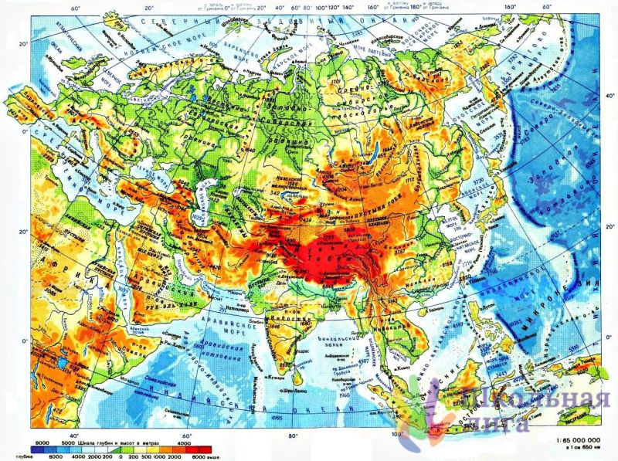
ՆԵՐՔԻՆ ՋՐԵՐԸ

Slide 10
ԲՆԱԿԱՆ ԶՈՆԱՆԵՐԸ
Քանի որ Եվրասիան ունի մեծ ձգվածություն այստեղ հյուսիսից հարավ տարածվում են բոլոր բնական զոնաները: Հյուսիսից հարավ ուղղությամբ Եվրասիայում իրար են հաջորդում արկտիկական անապատների ,տունդրայի և անտառատունդրայի, բարեխառն գոտու անտառների, անտառատափաստանների ու տափաստանների, կիսաանապատների ու անապատների, սավանաների, հասարակածային ու արևադարձային խոնավ մշտականաչ անտառների բնական զոնաները:
Բարեխառն գոտու անտառների զոնա: Այս զոնան մեծ տարածում ունի Եվրասիայում: Այն տարածվում է Ատլանդյան օվկիանոսի առափնյա շրջաններից մինչև Խաղաղ օվկիանոս և ընդգրկում է Եվրասիայի բարեխառն գոտու հյուսիսային և կենտրոնական շրջանները: Այս զոնան բաժանվում երեք ենթազոնայի՝ տայգայի , խառնանտառների և լայնատերև նտառների:
Տայգայի ենթազոնան տարածվում է բարեխառն գոտու հյուսիսում և զբաղեցնում է ընդարձակ տարածք: Ձմեռը ցուրտ է , հունվարյան միջին աստիճանն արևմուտքում -5° է, իսկ ցամաքից կենտրոնական և արևելյան շրջաններում -35° -40° :

Slide 11
Ամառը տաք է , Տեղումների միջին քանակը 700-400 մմ է :Հողը հումուսով հարուստ չէ, տարածված են պոդզոլային հողերը: Այստեղ աճում են փշատերև ծառեր՝ եղևնի, սոճի, խեժափիչի, մայրի: Խառն անտառների ենթազոնան տարածվում է տայգայից հարավ և ունի ավելի մեղմ ու խոնավ կլիմա: Դրա շնորհիվ այստեղ աճում են փշատերև, մանրատերև, լայնատերև ծառեր: Հողերը ճմապոդզոլային են: Լայնատերև անտառների ենթազոնան նույնպես համատարած չէ: Տեղումների տարեկան քանակը արևմուտքում 1000-800 մմ է, իսկ արևելքում 700-500 մմ: Տարածված են անտառային գորշահողեր, որոնց վրա աճում են սաղարթավոր ծառատեսակներ՝ կաղնի, հաճարենի, շագանակենի, հացենի, թխկի: Բարեխառն գոտու անտառների զոնային բնորոշ են հարուստ ու բազմազան կենդանական աշխարհ: Հիմնականում տարածված եմ գորշ կենդանատեսակները՝ գորշ արջը, գայլը, բևեռաղվեսը, սկյուռը, կզաքիսը, իշայծյամը, թռչուններից՝ փայտփորիկը, կույր բունը, կկուն, մայրահավը: Տափաստանների բնական զոնա: Զոնայի կլիման բարեխառն ցամաքային է: Ամառը տաք է ու չոր, իսկ ձմեռը արևմուտքում մեղմ է, իսկ արևելքում՝ ցուրտ: Տեղումների քանակն արևմուտքից արևելք կազմում է 600-300 մմ: Զոնան բնորոշ է հումուսով հարուստ սևահողերով: Բուսատեսակներից տարածված են հացազգի խոտաբույսերը՝ փետրախոտը, շյուղախոտը, սիզախոտը, երեքնուկը: Կեդանիներից բնորոշ են կրծողները (մկների տարբեր տեսակներ), գիշատիչները (աղվես, գայլ, ճուռակ):

Slide 12
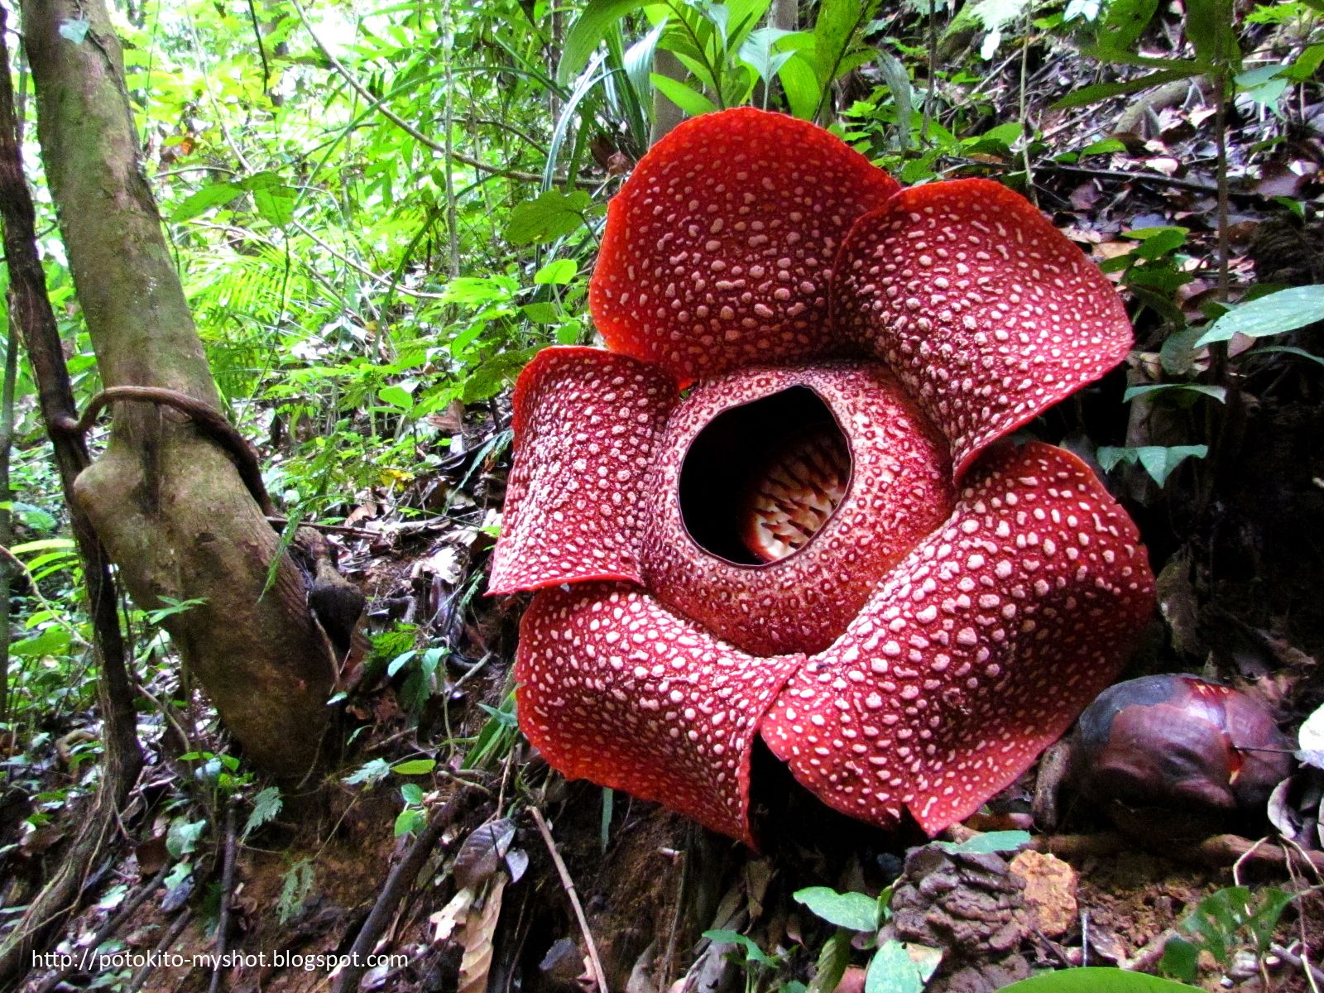

Slide 13
